Slide 1
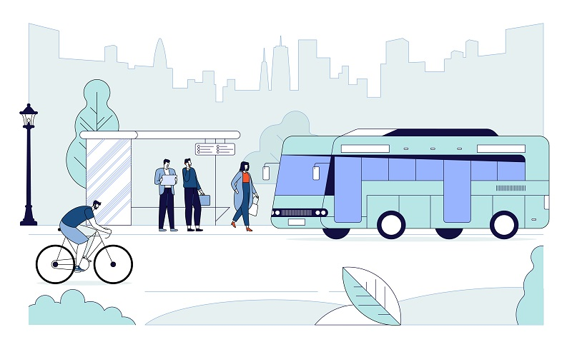


Freins et leviers à l’écomobilité
Rigal, Alexandre (CEREMA, Matris)
Webinaire - Mobilité et insertion professionnelle - Accompagner le changement vers des solutions écomobiles - 29 avril 2025

Slide 2
Freins et leviers à l’écomobilité
Synthèse
Les freins au changement des pratiques
Les idées fausses
Les leviers attestés par la sociologie et la psychologie sociale
Appliqués à la mobilité
Webinaire - Mobilité et insertion professionnelle - Accompagner le changement vers des solutions écomobiles - 29 avril 2025

Slide 3
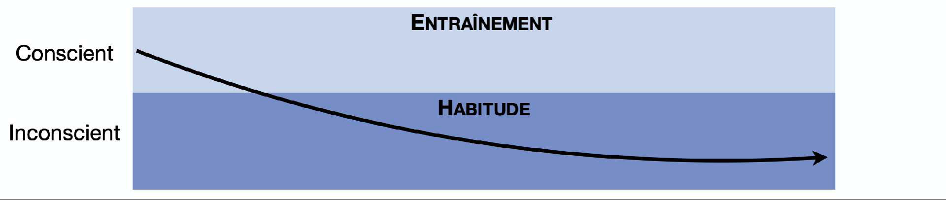
1 Habitude
Frein
Webinaire - Mobilité et insertion professionnelle - Accompagner le changement vers des solutions écomobiles - 29 avril 2025

Slide 4

1 Habitude
Idée reçue : prise de conscience
Entretiens (2015)
48 personnes interrogées
= 48 évoquent spontanément le problème de la pollution et le changement climatique.
= 41 ne mentionnent pas de changement d’envergure dans leur manière de vivre.
Webinaire - Mobilité et insertion professionnelle - Accompagner le changement vers des solutions écomobiles - 29 avril 2025

Slide 5
1 Habitude
Levier : entraînement
Expérimentation
Imitation
Conversation
Imagination
= l’habitude de l’écomobilité peut aussi devenir… le frein à un retour à des mobilités plus carbonées
Webinaire - Mobilité et insertion professionnelle - Accompagner le changement vers des solutions écomobiles - 29 avril 2025

Slide 6
1 Habitude
Levier : infrastructures
Demande latente (ex. vélo)
Frein de l’expérience d’insécurité
Construction d’infrastructure
Diminution du niveau d’insécurité ressentie
= Habitudes existantes renforcées et nouveaux entraînements
Webinaire - Mobilité et insertion professionnelle - Accompagner le changement vers des solutions écomobiles - 29 avril 2025

Slide 7
2 Mode de vie
Levier : les événements de la vie
Nouveau lieu d’étude
Mise en couple
Naissance
Nouvel emploi
Séparation
Problèmes de santé
= tranche d’âge : 15-35 ans
Webinaire - Mobilité et insertion professionnelle - Accompagner le changement vers des solutions écomobiles - 29 avril 2025

Slide 8
2 Mode de vie
Levier : les événements de la vie
Le déménagement (2014, France)
= 7,3 millions de personnes
= 49% avec changements de situation personnelle
Webinaire - Mobilité et insertion professionnelle - Accompagner le changement vers des solutions écomobiles - 29 avril 2025

Slide 9
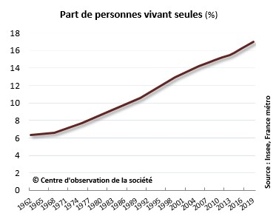

3 Diffusion
Idée reçue : le changement en masse
Webinaire - Mobilité et insertion professionnelle - Accompagner le changement vers des solutions écomobiles - 29 avril 2025

Slide 10
3 Diffusion
Levier : le petit groupe
Pour ceux qui ne sont pas seuls :
= Conférence < Groupe de discussion
= Décision individuelle < Décision collective et publique
= Partir de l’individu < Partir du groupe (sauf pour « isolés »)
Webinaire - Mobilité et insertion professionnelle - Accompagner le changement vers des solutions écomobiles - 29 avril 2025

Slide 11
3 Diffusion
Levier : le petit groupe
Les très engagés-radicaux = modeleurs du groupe
+ Les moins engagés-radicaux = ouvrent le groupe
= croissance du groupe, si un maximum joue le rôle de “recruteur”
Webinaire - Mobilité et insertion professionnelle - Accompagner le changement vers des solutions écomobiles - 29 avril 2025

Slide 12
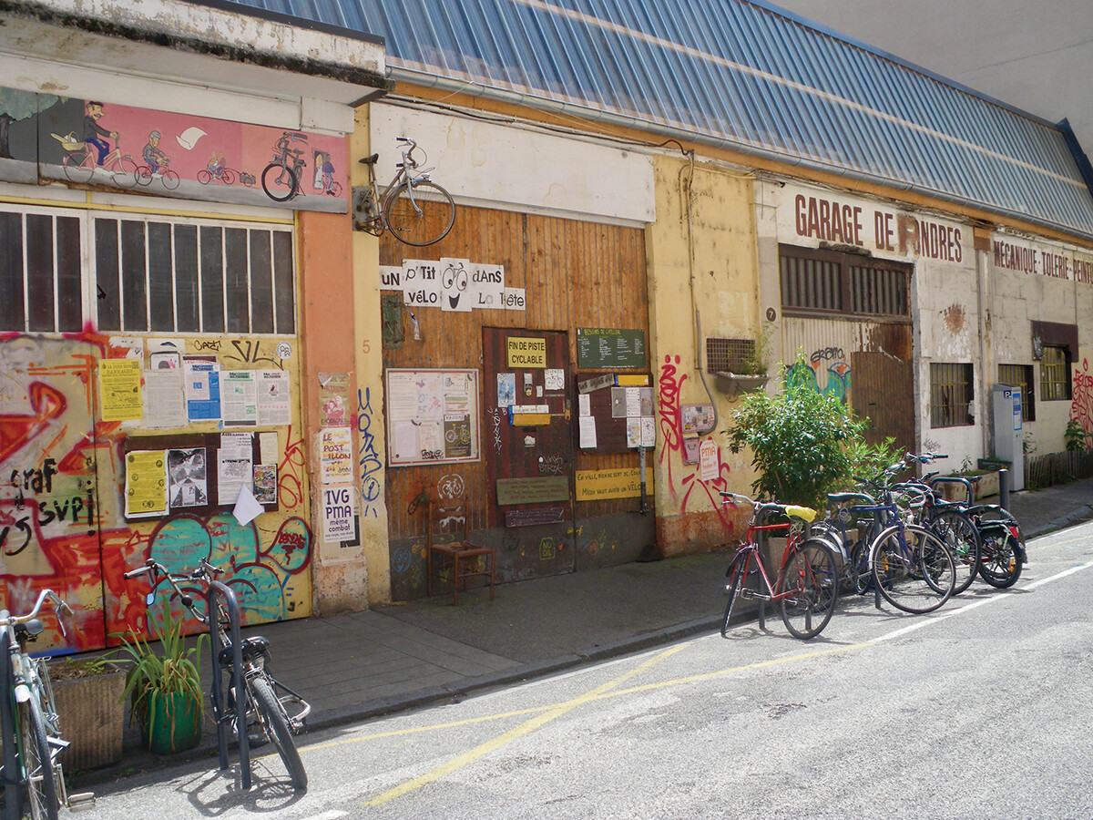
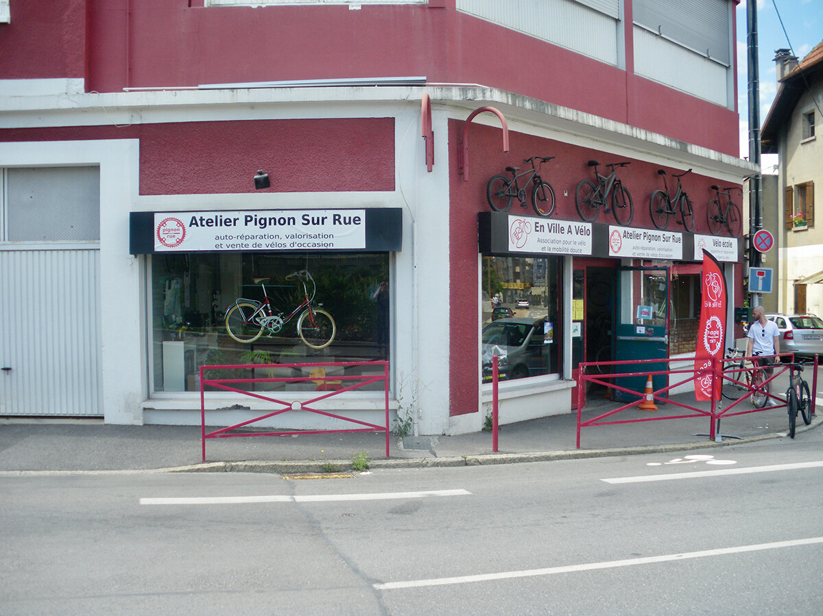
3 Diffusion
Levier : les degrés d’appartenance
Webinaire - Mobilité et insertion professionnelle - Accompagner le changement vers des solutions écomobiles - 29 avril 2025

Slide 13
Synthèse
Habitude
Tournant
Diffusion
= Vers une transition lente vers l’écomobilité
alexandre.rigal@cerema.fr
Webinaire - Mobilité et insertion professionnelle - Accompagner le changement vers des solutions écomobiles - 29 avril 2025

